Slide 1
QCOMP103-A: Architecture Quantique
Qubits, portes quantique et savoir modéliser leurs opérations
Présenté par Jean-Adrien DUCASTAING
Sous la supervision de Nicolas BOUTRY, PhD

Slide 2
Plan du cours
Bits et qubits
De la porte logique classique à la porte quantique
Représenter les opérations sur un qubit avec la sphère de Bloch

Slide 3
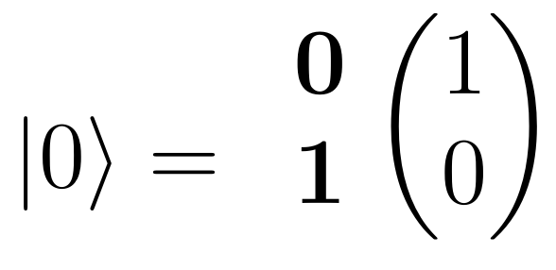
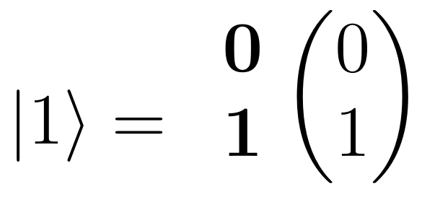
Un bit est une unité d’information décrivant un système classique bi-dimensionnel (à deux états).
Un bit peut être un interrupteur activé ou désactivé
Un bit peut représenter l'électricité passant ou non a travers un circuit
Un bit peut être une manière d’encoder “vrai” ou “faux”
On représente les deux états possibles d’un bit par 0 et 1, on représente ces états d’un bit par les vecteurs d'états de dimension 2:
et
Ces deux états sont orthogonaux donc mutuellement exclusifs.
I - Bits et qubits (cf. polycopié page 2)

Slide 4
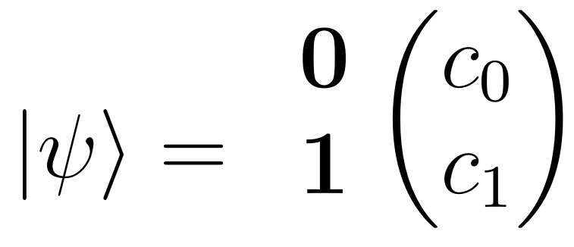
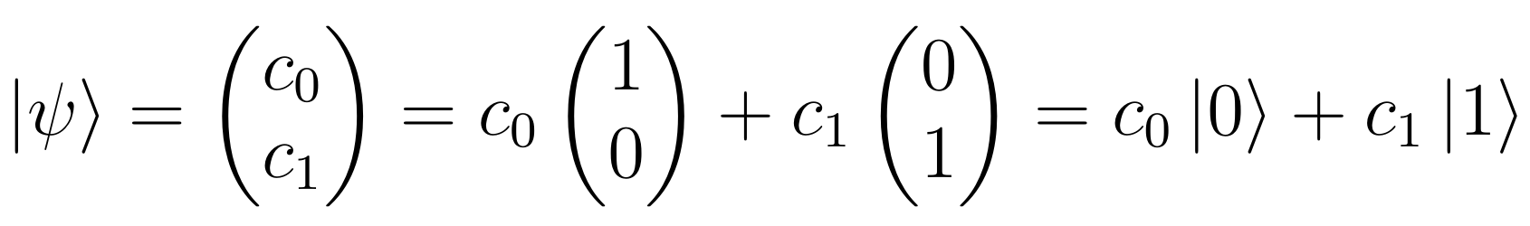
Un qubit (ou bit quantique) est une unité d’information représentant un système quantique bi-dimensionnel.
Un système quantique à deux dimensions peut être dans les états 0 et 1 simultanément, on décrit donc son état par le vecteur d'état de dimension 2:
Notre qubit s’effondre sur un bit classique au moment de la mesure.
On remarque qu’un bit classique est un cas particulier du qubit lorsque |c₀|² = 1 ou |c₁|² = 1.
I - Bits et qubits (cf. polycopié page 2)

Slide 5
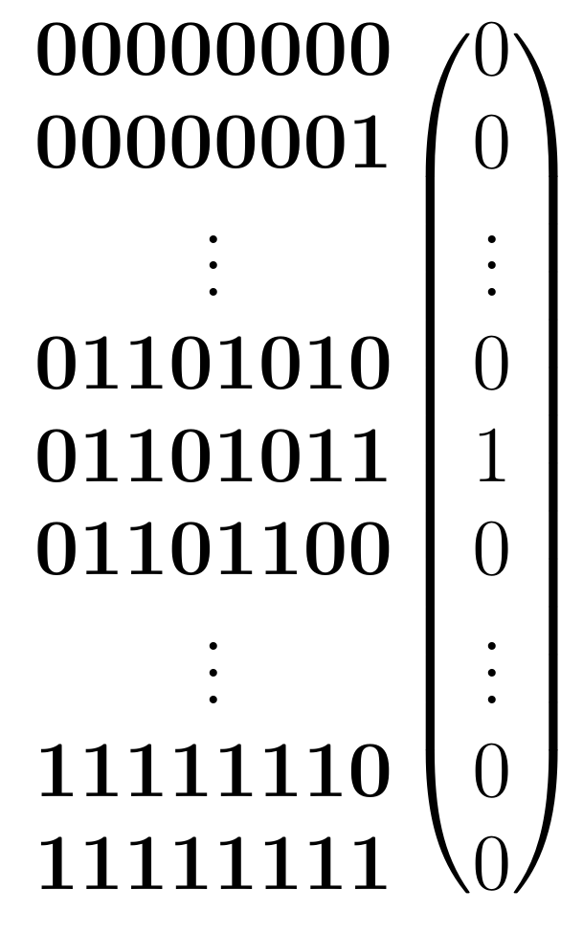
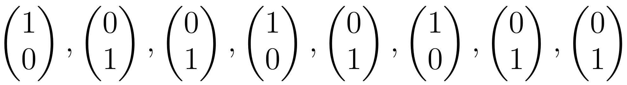
Considérons le byte (soit 8 bits) suivant: 01101011
Notre système à 8 bits est donc représenté par le vecteur d'état:
En considérant que le qubit est une généralisation du bit classique, on considère donc que ce byte peut être représenté par un qubyte appartenant a l’espace vectoriel complexe:
De dimension 2⁸ = 256
I - Bits et qubits (cf. polycopié page 3)

Slide 6
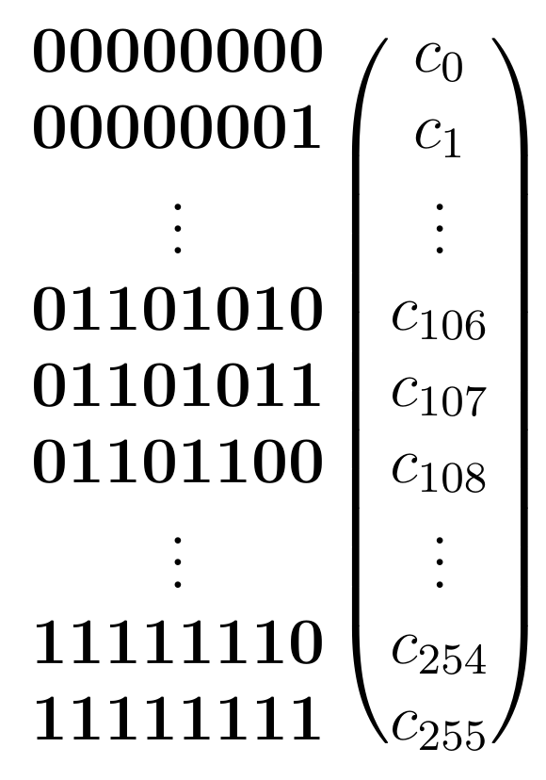
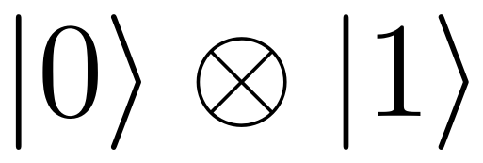
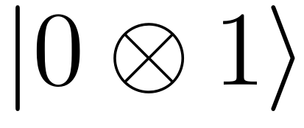
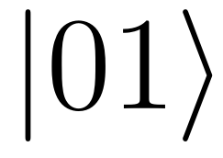
De manière plus générale un qubyte est en superposition de ses états de base et peut être écrit sous la forme de:
On remarque donc que 8 qubits peuvent s’effondrer au moment de la mesure sur l’une des 2⁸ = 256 combinaisons de bits classiques.
On appelle tout assemblage de deux qubits ou plus un registre quantique.
L’assemblage de deux qubit
Peut être écrit de manière équivalente
ou
ATTENTION: Le produit de Kronecker de deux états n’est pas commutatif
I - Bits et qubits (cf. polycopié page 4)

Slide 7
Kahoot
Prenez votre téléphone ou votre laptop
Allez à l'adresse kahoot.it
Rentrez le code PIN donné au tableau
Tenez vous prêt à jouer
Niveau 1: Bits et qubits

Slide 8
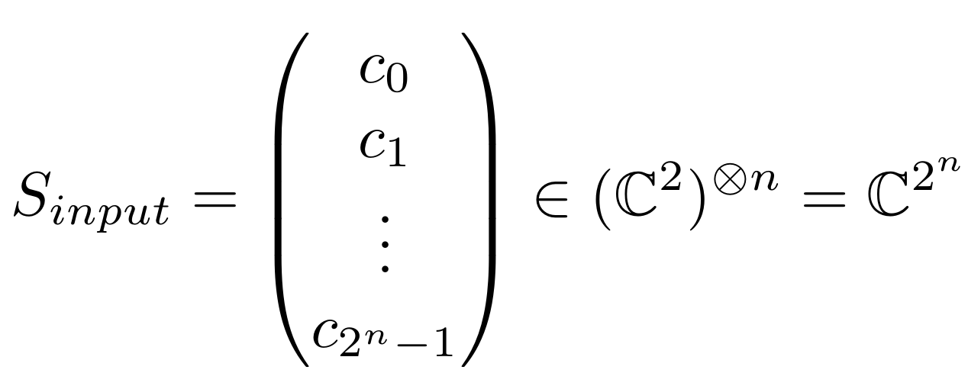
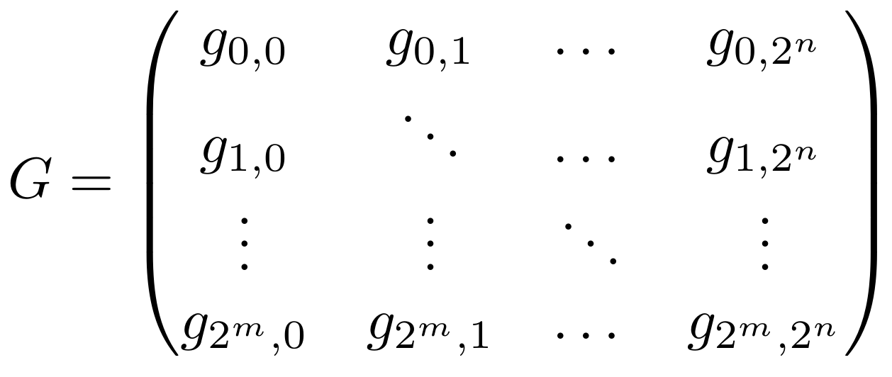
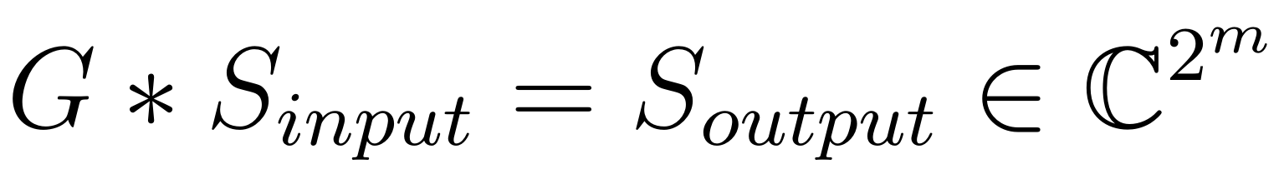
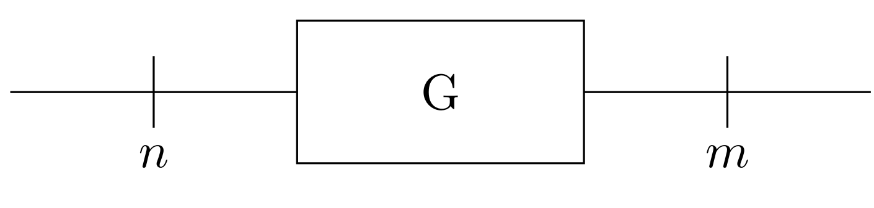
Une porte logique G prenant en entrée n bits et retournant m bits peut être représentée par une matrice 2^{m}-par-2^{n}
Dimension
de 1 bit
2^{m}
lignes
Dimension
de n bit
Registre
de n bits
2^{n} colonnes
Registre
de m bits
II - De la porte logique classique à la porte quantique (cf. polycopié page 5)

Slide 9
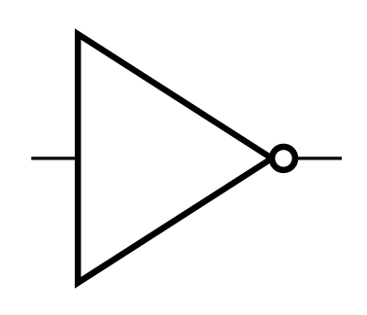
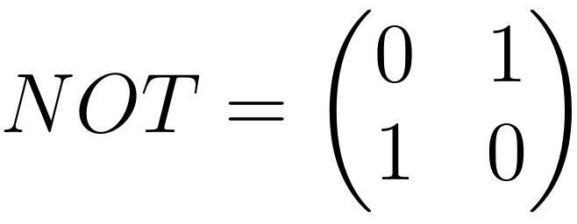
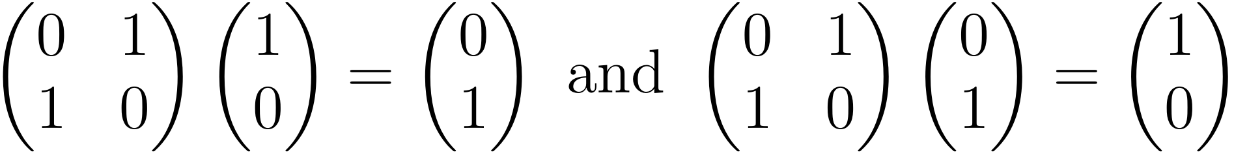
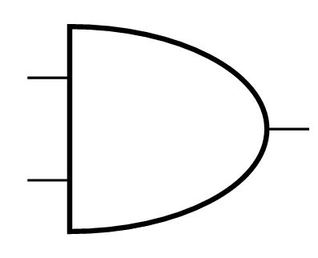
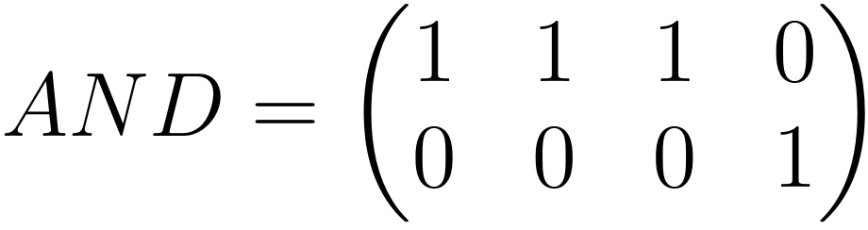
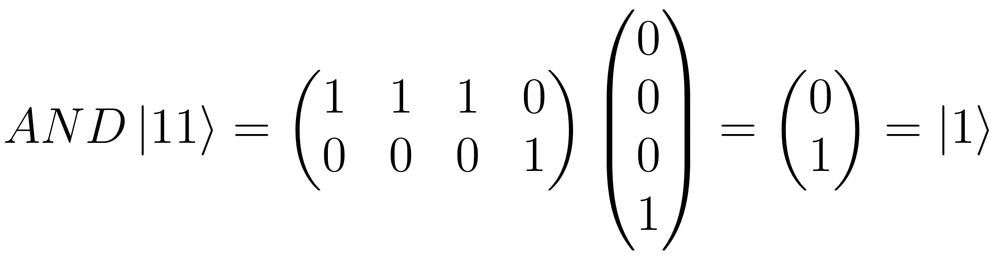
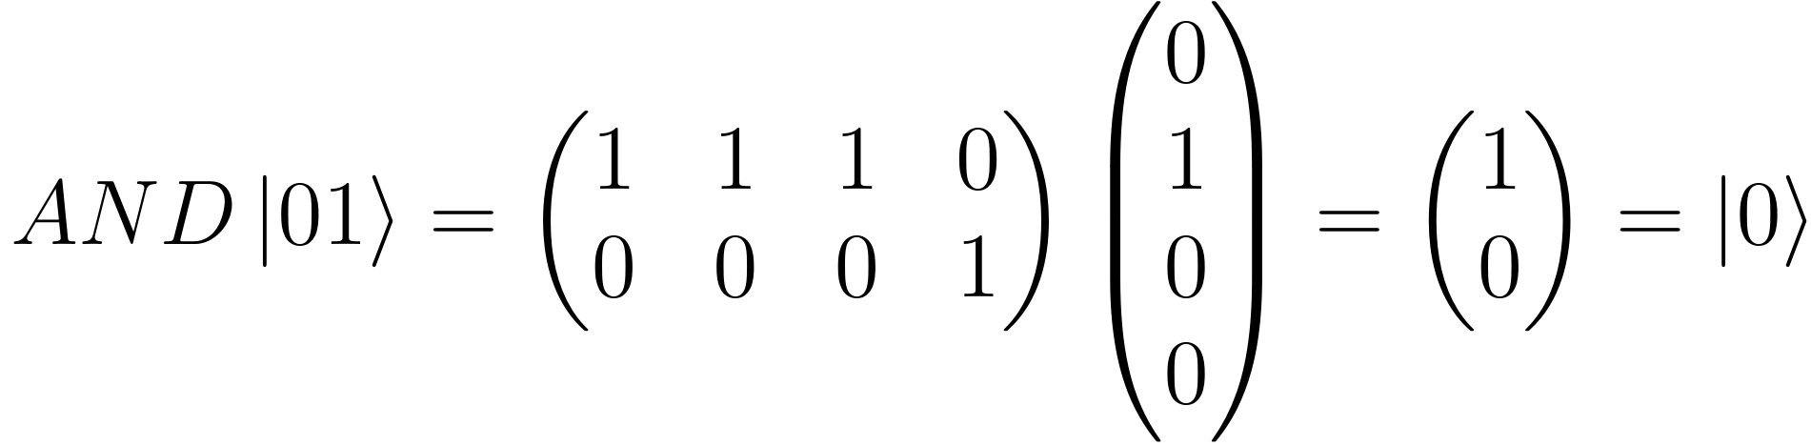
et
II - De la porte logique classique à la porte quantique (cf. polycopié page 5)

Slide 10
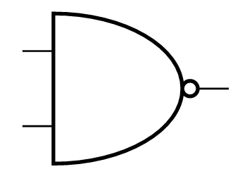
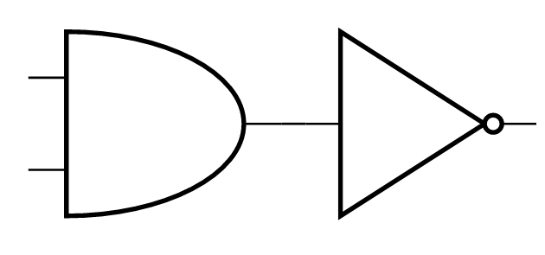
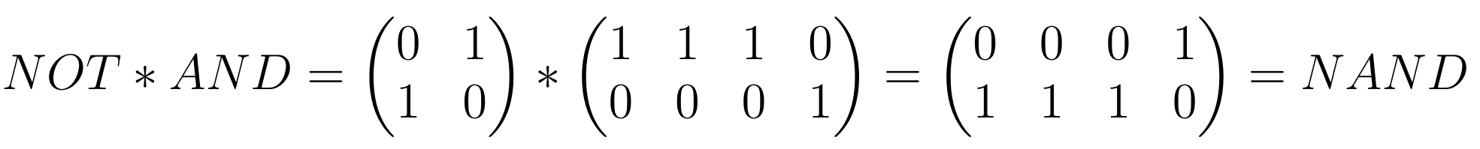
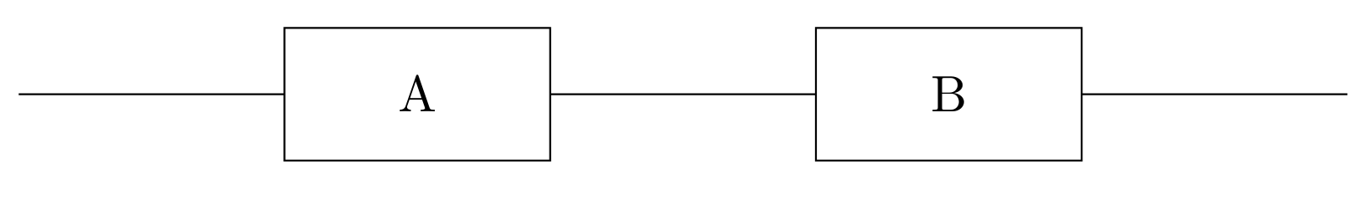
=
NOT * AND
AND
NOT
Operations sequentielles
B * A et pas A * B
B * A
II - De la porte logique classique à la porte quantique (cf. polycopié page 7)

Slide 11
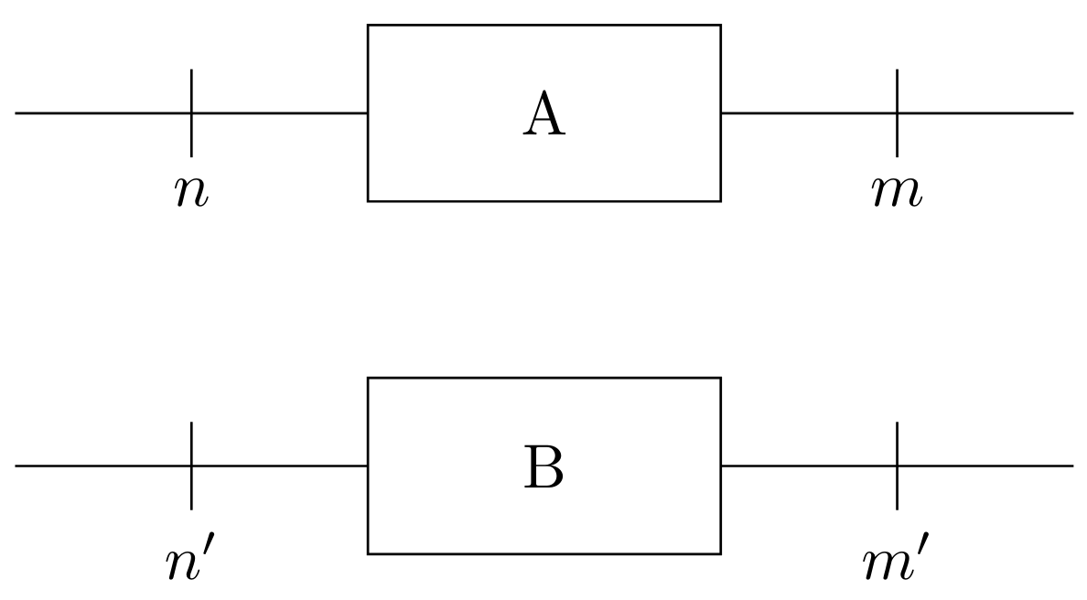

Qu’en est-il pour des opérations parallèles ?
Matrice
2^{m}-par-2^{n}
Matrice
2^{m + m’}-par-2^{n + n’}
Matrice
2^{m}’-par-2^{n’}
II - De la porte logique classique à la porte quantique (cf. polycopié page 8)

Slide 12
Le principe de Landauer:
Ecrire de l’information est réversible.
Effacer de l’information est irreversible.
Pour ne pas perdre d'énergie on utilise des portes qui ne détruisent pas d’information, c’est à dire des portes réversibles.
NOT est une porte réversible, car l’on peut déterminer l'état des bits d'entrée à partir de l'état des bits de sortie.
AND n’est pas une porte réversible, car on ne peut pas déterminer l'état des bits d'entrée a partir de l'état des bits de sortie.
AND * 00 = 0
AND * 01 = 0
AND * 10 = 0
II - De la porte logique classique à la porte quantique (cf. polycopié page 10)

Slide 13
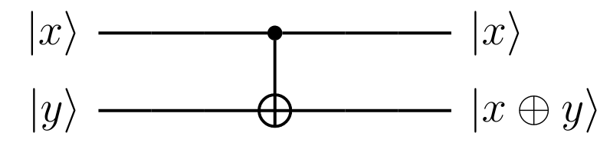
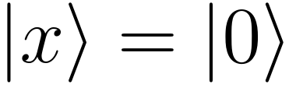
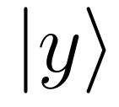
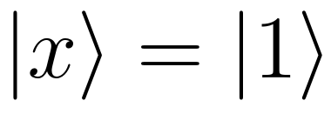
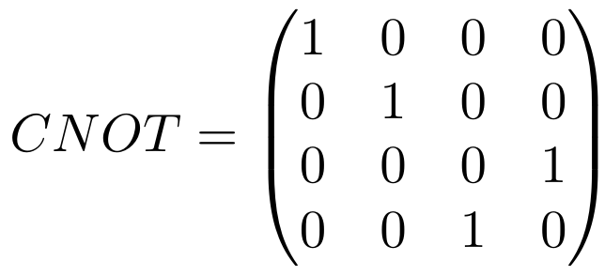
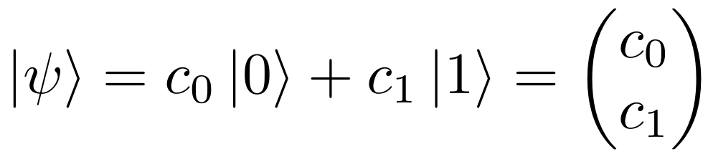
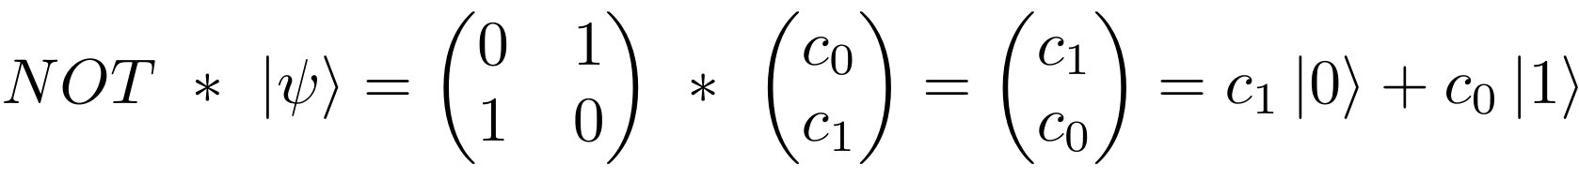
La porte CNOT ou Controlled-NOT:
Bit de controle
1 XOR 0 = 1
1 XOR 1 = 0
0 XOR 0 = 0
0 XOR 1 = 1
Si
alors le bit de sortie sera égal à
Si
XOR
Prise en compte
du bit de contrôle
alors le bit de sortie sera l'opposé de
Plus généralement, a quoi correspond l’opposé d’un qubit ?
Opération à
exécuter (NOT)
II - De la porte logique classique à la porte quantique (cf. polycopié page 10)

Slide 14
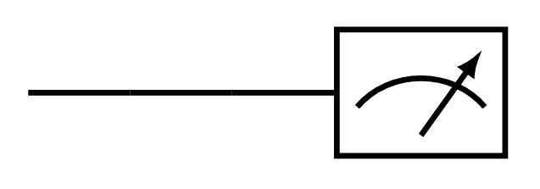
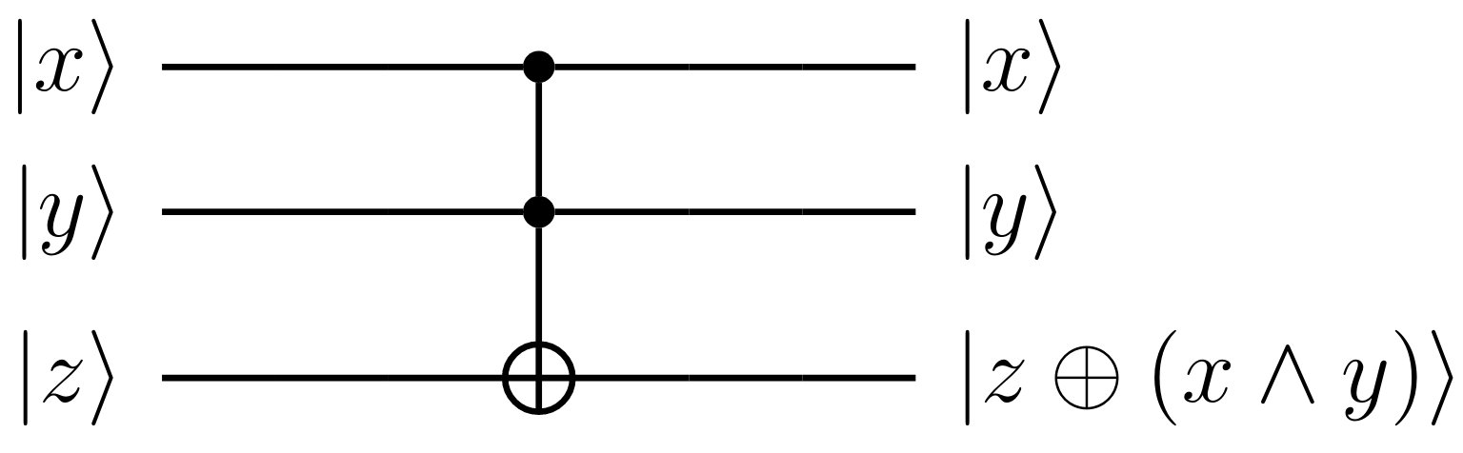
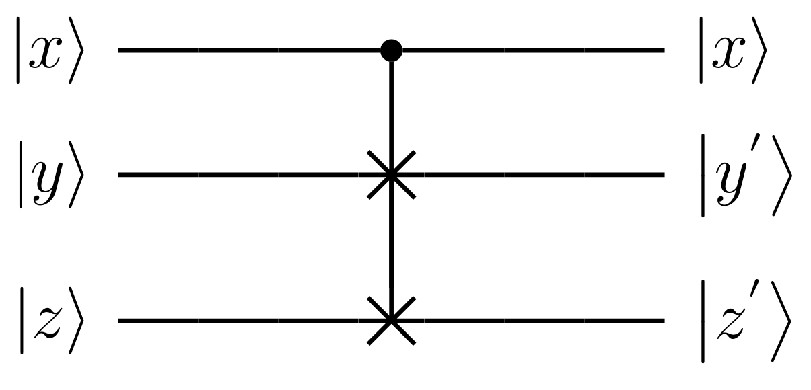
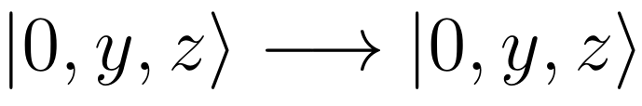
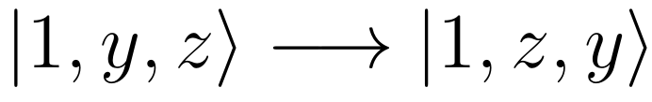
D’autres portes réversibles:
Finalement on a l'opération de mesure
La porte de Toffoli ou CCNOT (Controlled-CNOT):
Bits de controle
La mesure n’est pas réversible
x AND y
La porte de Fredkin ou CSWAP (Controlled-SWAP):
Bit de
controle
SWAP
II - De la porte logique classique à la porte quantique (cf. polycopié page 11)

Slide 15
Kahoot
Prenez votre téléphone ou votre laptop
Allez à l'adresse kahoot.it
Rentrez le code PIN donné au tableau
Tenez vous prêt à jouer
Niveau 2: De la porte logique classique à la porte quantique

Slide 16
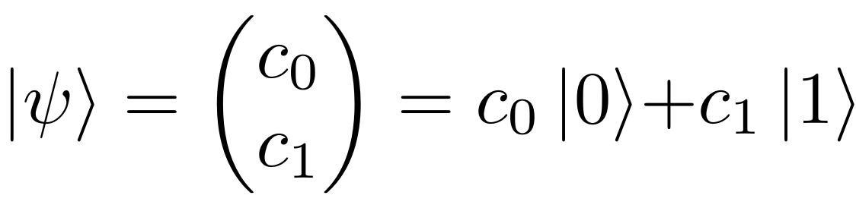
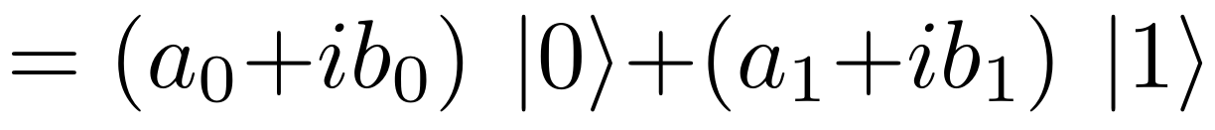
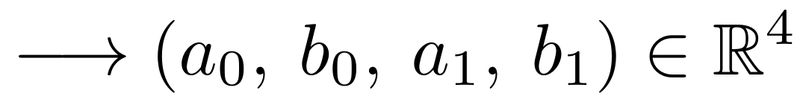
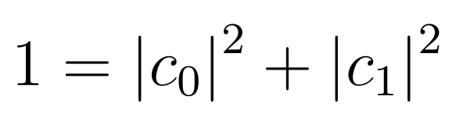
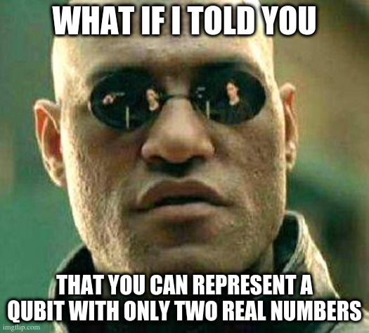
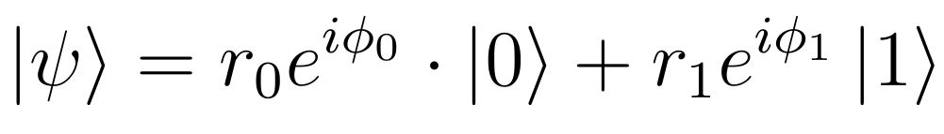
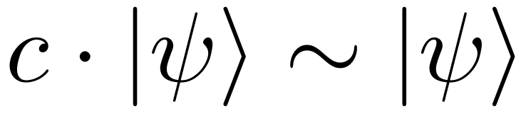
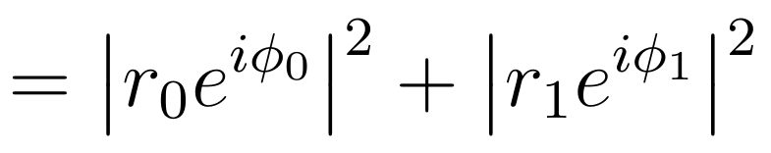
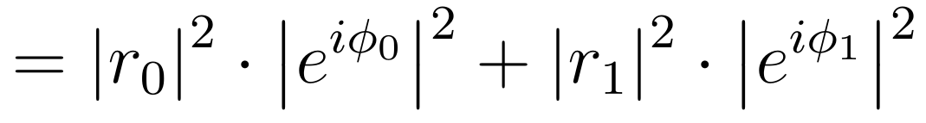
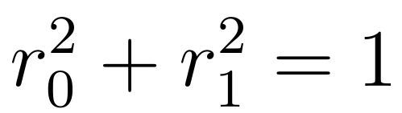
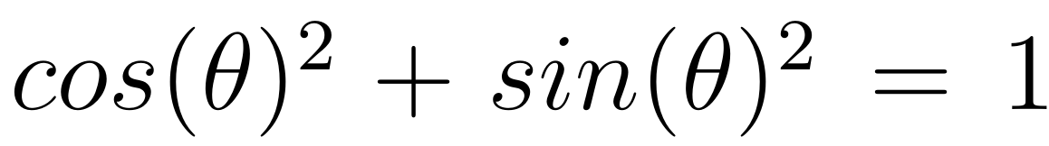
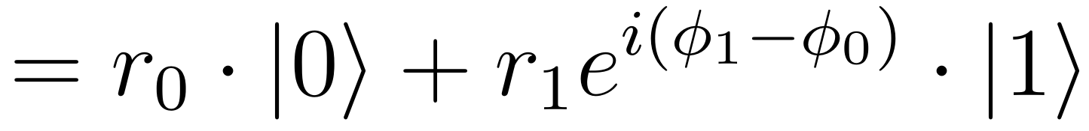




c₀
c₁
or
= 1
ɸ
3 - Représenter les opérations sur un qubit avec la sphère de Bloch (cf. polycopié page 14)

Slide 17






2
Qubit
Représentation
sur la sphère
3 - Représenter les opérations sur un qubit avec la sphère de Bloch (cf. polycopié page 15)

Slide 18






est le pôle nord.
est le pôle sud.
est la latitude du point.
est la longitude du point.
3 - Représenter les opérations sur un qubit avec la sphère de Bloch (cf. polycopié page 17)

Slide 19



Changement de phase
3 - Représenter les opérations sur un qubit avec la sphère de Bloch (cf. polycopié page 17)

Slide 20





3 - Représenter les opérations sur un qubit avec la sphère de Bloch (cf. polycopié page 18)

Slide 21




3 - Représenter les opérations sur un qubit avec la sphère de Bloch (cf. polycopié page 19)

Slide 22









Porte de Deutsch D(α)
Porte de Toffoli (CCNOT)
Montrer que Toffoli est l’equivalent de
3 - Représenter les opérations sur un qubit avec la sphère de Bloch (cf. polycopié page 21)

Slide 23
Kahoot
Prenez votre téléphone ou votre laptop
Allez à l'adresse kahoot.it
Rentrez le code PIN donné au tableau
Tenez vous prêt à jouer
Niveau 3: Représenter les opérations sur un qubit avec la sphère de Bloch

